Slide 1
Επιπλέον Διαφάνειες για Lab 5
Χρησιμοποιώντας τα πλήκτρα

Slide 2
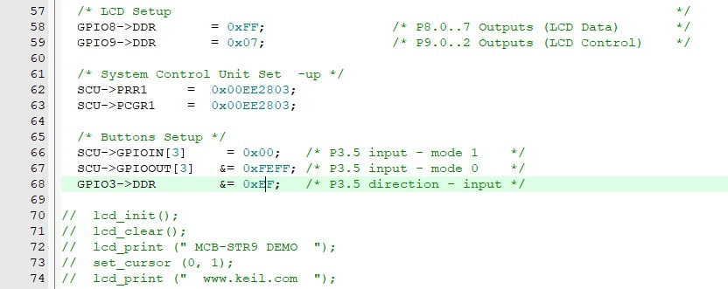
Ενσωμάτωση κώδικα από Lab 3 σε Lab 2
Αντιγράψτε το κώδικα που φαίνεται εδώ από το Lab3_Debug στο Lab2_Blinky_simulation

Slide 3
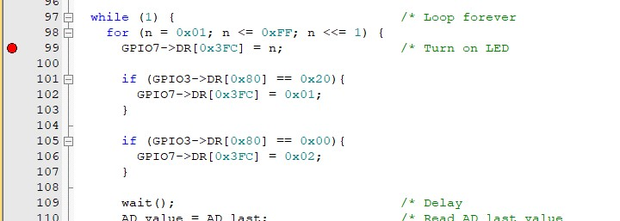
Προσθήκη κώδικα για την αναγνώριση της κατάστασης πλήκτρων και ανάλογη αντίδραση
H συνθήκη βρίσκεται στο φυλλάδιο εργαστηρίου
Στόχος του κώδικα είναι να αντιληφθεί την κατάσταση του πλήκτρου που είναι συνδεδεμένο στο GPIO3.5 και ανάλογα να αλλάξει την κατάσταση των leds
Ας το δούμε πιο αναλυτικά μέσω το debug περιβάλοντος

Slide 4
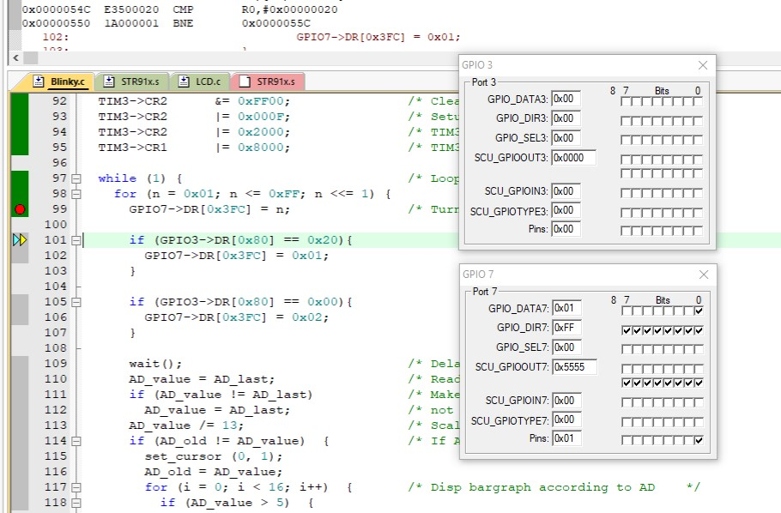
Ανάλυση λειτουργίας
4
3
1
2
Παγώνουμε την ροή εκτέλεσης στο σημείο «1»
Έχει γίνει μια πρώτη εγγραφή στα leds που φαίνεται στο σημείο «2»
Η κατάσταση των πλήκτρων αφούν είναι στο GPIO 3.5 και 3.6 φαίνονται στο σημείο «3» και «4» αντίστοιχα
Βασική υπόθεση: όταν το κουτάκι δεν είναι checked του πλήκτρο ΔΕΝ είναι πατημένο και αντίθετο.

Slide 5
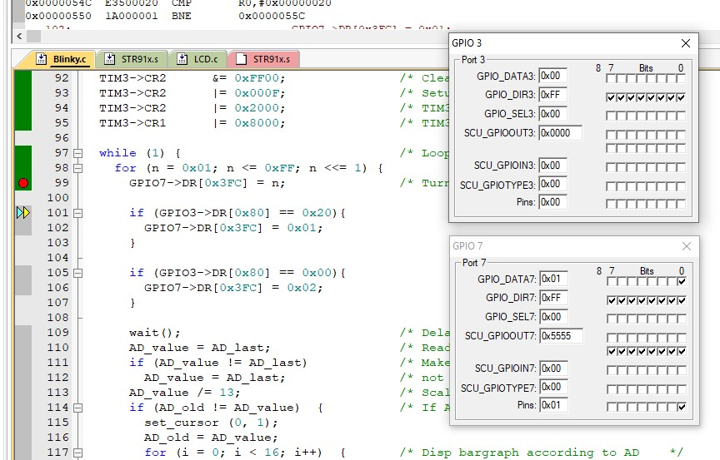
Ανάλυση λειτουργίας
1
Αφού δεν έχουμε την HW πλατφόρμα θα πρέπει να προσομοιώσουμε το πάτημα του πλήκτρου
Για το κάνουμε αυτό, αλλάζουμε τα GPIO_DIR3 όπως φαίνεται στο «1»
Άρα όπως είναι τώρα το configuration, προσομοιώνουμε το σενάριο «μη πατημένο πλήκτρο»
Ελέγξτε ποιο “if” θα εκτελεστεί, κατανοήστε το με βάση τις πληροφορίες από το φυλλάδιο και τον διδάσκοντα και δείτε την αντίδραση στα leds

Slide 6
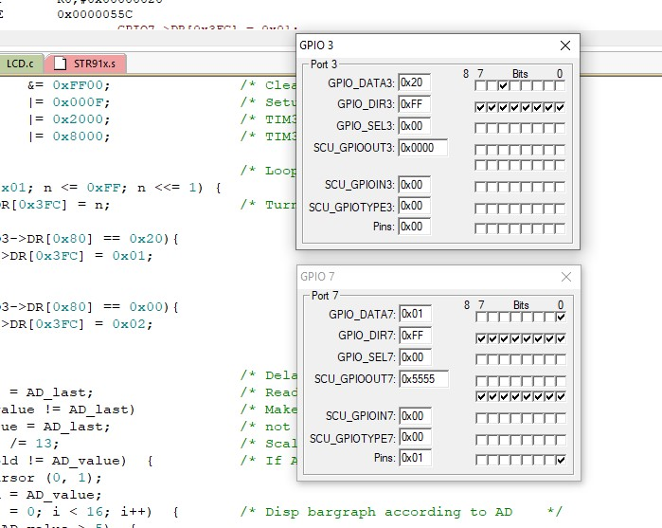
Ανάλυση λειτουργίας
1
Για να προσομοιώσουμε το «ΙΝΤ5 πατημένο» πρέπει να κάνουμε το configuration όπως φαίνεται στο «1»….. Γιατί;
Εξετάστε τώρα ποιο κομμάτι κώδικα εκτελείται.
Κάντε τα αντίστοιχα για το IΝΤ6 με τις συνθήκες
GPIO3->DR[0x100] == 0x40 για πατημένο INT 6
GPIO3->DR[0x100] == 0x00 για MH πατημένο INT 6

Slide 7
Ανάλυση λειτουργίας
1
Μπορείτε να σκεφτείτε τις συνθήκες για το σενάριο «πατημένα τα INT5 και INT6 ταυτόχρονα ?

